Slide 1
Les nématodes
Les nématodes sont très courants sur tomate ou poivron sur terrains sableux.
Une forte infestation provoque un jaunissement des feuilles, une réduction de la croissance des plantes puis leur dessèchement.

Slide 2
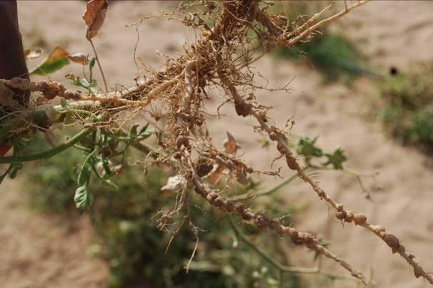
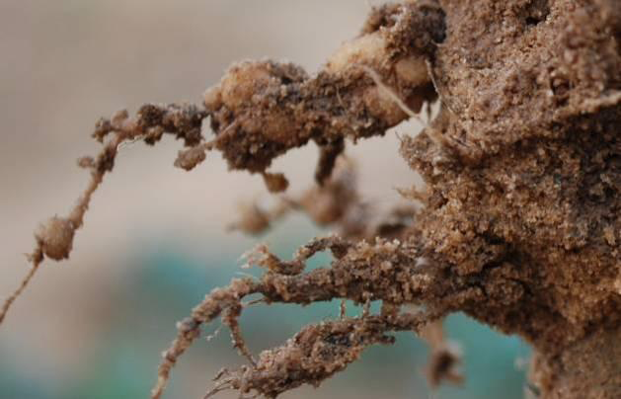
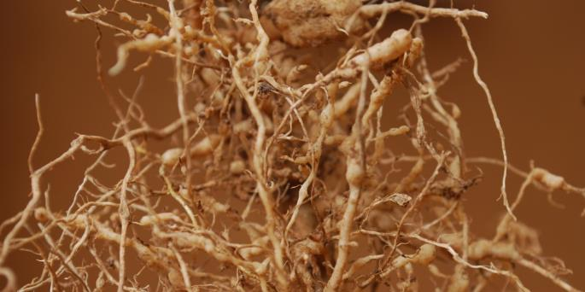
Symptômes : comment on peut voir ? Le formateur présente ces symptômes à partir des photos
Sur les racines
galles sur racines
réduction du système racinaire
ou prolifération des racines

Slide 3
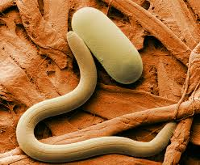
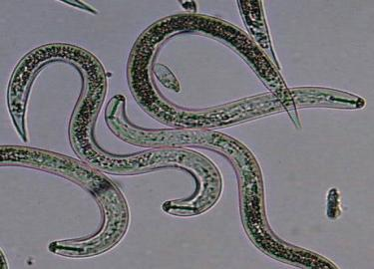
Les nématodes c’est quoi ?
Ils sont tout petits, mais sont peut-être les plus graves ennemis des maraîchers.
Ce sont des vers invisibles à l’œil qui piquent les racines.
Ils bloquent le fonctionnement normal des racines.
Surtout dans les sols sableux sans inondation.
Un sol contaminé le reste longtemps.

Slide 4
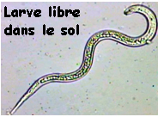
Biologie des nématodes
Les nématodes se conservent dans le sol et les débris de racines sous forme de juvéniles (jeunes) et d’œufs.
Après la germination, les jeunes racines sécrètent des substances qui attirent les juvéniles qui y pénètrent.
Une femelle adulte peut pondre 500 œufs

Slide 5
Les nématodes sont un problème TRES IMPORTANT pour la majorité des cultures maraîchères
Il est très difficile d’éliminer les nématodes, il faut donc apprendre à « les gérer » pour maintenir leur présence dans le sol à un niveau faible ne provoquant pas de dégâts.
Les nématicides (pesticides chimiques) sont très dangereux pour l’homme et l’environnement.
Il n’existe AUCUN nématicide homologué par le Comité sahélien des pesticides, dont le Niger est membre.

Slide 6
Si un producteur n’a pas de nématodes il doit éviter de les apporter
Il ne faut pas acheter des plants où les apporter d’une pépinière où il peut y avoir des nématodes.
Connaître le terrain d’où viennent les plants.
Choisir le producteur de plants.
Vérifier les racines avant de faire votre achat ou de repiquer.

Slide 7
Si un producteur a des nématodes, il doit apprendre à les « gérer » Comment lutter ? Les mesures à prendre en pépinière
Installer des pépinières sur :
un terrain désinfecté par solarisation ou l’eau chaude,
et/ou traité avec des feuilles ou de la poudre de graines de neem,
et enrichi en matière organique, pour éviter une infestation précoce des plants de tomates.

Slide 8
Traiter avec le neem
Feuilles : Cueillir les feuilles assez vertes ; sécher à l’ombre pendant 7 à 10 jours ; broyer les feuilles sèches à la main et les conserver dans un endroit sec et aéré.
Epandre 500 g/m² de brisures de feuilles (soit 2 tias) ; incorporer au sol avec la houe ; arroser tous les 4 jours pendant deux semaines pour permettre leur décomposition et réduire éventuellement leur phytotoxicité.
Graines : 400 g/m² de poudre de graines de neem soit 4 à 5 boites de nescafé avec une utilisation identique aux feuilles (incorporation au sol, délai de deux semaines et arrosage régulier).

Slide 9
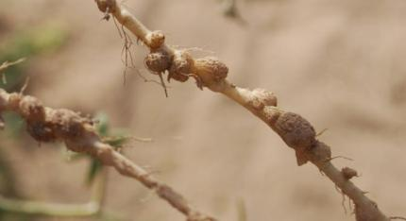
Attention !
Si des attaques surviennent en pépinière, les plants affectés doivent être impérativement arrachés. Dans le cas contraire, leur plantation au champ contribuera à assurer la dissémination des nématodes et la contamination de sols sains.
Ne pas repiquer des plants qui présentent des galles.

Slide 10
Comment lutter ? Les mesures à prendre sur la parcelle avant repiquage
Faire une rotation
Apporter de la matière organique avant repiquage
Cultiver de l’arachide
Eviter les plantes « réservoirs » : moringa, baobab, etc.
Enfouir des feuilles de neem
La culture est finie / arracher et brûler les résidus et surtout les racines
En rouge les mesures les plus importantes / obligatoires

Slide 11
Faire une rotation
Eviter melon, courge, pastèque, gombo également sensibles aux nématodes.
Mettre oignon, chou, céréales comme le maïs ou le sorgho.
Une rotation est la succession des plantes sur une même parcelle.
Eviter les plantes de la même famille (solanacées)

Slide 12
Le principe de la rotation
Le producteur ne doit pas donner de la « nourriture » aux nématodes.
Sans nourriture, le nombre de nématodes va diminuer progressivement.
C’est pourquoi il faut choisir les plantes qui vont être cultivées, les unes derrière les autres.
Mettre en place une rotation avec des plantes résistantes ou peu sensibles aux nématodes.
Ces cultures doivent être parfaitement sarclées car les herbes peuvent aussi nourrir les nématodes.
La tomate, le poivron, le piment ou le melon ne doivent revenir que tous les 4 ans.

Slide 13
L’idée de rotation ne va pas être acceptée par le producteur ?
Dans ce cas il sera comme ce producteur de tomates qui a perdu … ses semences, son engrais, son carburant et son travail…
Avec les nématodes, il faut changer sa façon de faire.

Slide 14
Apporter de la matière organique
Apporter une à deux semaines avant repiquage une quantité importante de « vrai » fumier ou de compost (matière organique bien décomposée) sur la base de 20 à 30 tonnes à l’hectare soit 2 à 3 kg par m² soit 3 à 5 pelletées ou 3 à 5 charrettes pour 500 m².
Il est à noter qu’entre l’application du fumier et le repiquage, les parcelles doivent être arrosées au moins une fois pour compléter la décomposition de la matière organique.

Slide 15
L’effet du fumier sur terrain sableux avec des nématodes (à droite) : Beaucoup plus de racines, la plante résiste mieux ; En se décomposant la matière organique détruit des nématodes.

Slide 16
Cultiver l’arachide
L’arachide est considérée comme une plante piège. Ses racines attirent les nématodes mais elles ne leur permettent pas de se développer et abaisse le taux d’infestation des sols. Elle peut être cultivée pendant la saison des pluies.
Il faut que la culture soit parfaitement sarclée pour éviter les plantes adventices dont se nourrissent les nématodes.

Slide 17
Eviter les plantes « réservoirs »
Eviter les plantes « réservoirs » qui ne manifestent aucun symptôme mais hébergent les nématodes dans leurs racines. Il s’agit entre autres du : moringa, papayer, baobab, Prosopis, Acacia. Bauhinia.
Pour les haies vives ou les brises vents il faut choisir le neem ou le citrus. Le neem est prioritaire car son feuillage incorporé dans les parcelles, permet de lutter contre les nématodes à galles.

Slide 18
Incorporer des feuilles ou des graines de neem/
Feuilles : Cueillir les feuilles assez vertes ; sécher à l’ombre pendant 7 à 10 jours ; broyer les feuilles sèches à la main et les conserver dans un endroit sec et aéré.
Epandre 500 g/m² de brisures de feuilles (soit 2 tias) ; incorporer au sol avec la houe ; arroser tous les 4 jours pendant quatorze jours pour permettre leur décomposition et réduire éventuellement leur phytotoxicité ;
Graines : 400 g/m² de poudre de graines de neem soit 4 à 5 boites de nescafé avec une utilisation identique aux feuilles (incorporation au sol, délai de quatorze jours et arrosage régulier).

Slide 19
En France, le neem ne pousse pas mais les maraîchers en culture biologique utilisent le tourteau de neem pour lutter contre les nématodes.
« Sur des parcelles de melons infectées à 80 %, on arrive à diminuer les attaques avec l’utilisation de tourteau de neem, entre 40 et 60 % dès la première année d’utilisation. On peut espérer atteindre les 10 à 20 % au bout de quelques années (3-4 ans).
Groupe de recherche en agriculture biologique / France

Slide 20
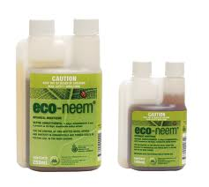
Les produits à base de neem se vendent en Europe ou aux USA). Au Niger, le neem est disponible mais les producteurs ne l’utilisent pas assez.

Slide 21
La culture est finie / je ne garde pas mes ennemis
Il faut tout de suite arracher les plants avec les racines et les brûler.
Pour détruire les œufs, les larves…
J’en parle avec mes voisins pour que tout le monde le fasse.
Une seule galle de nématode contient au moins une femelle qui peut pondre 500 œufs…

